Slide 1
Machine Learning Práctico
Pablo Zivic
@ideasrapidas

Slide 2
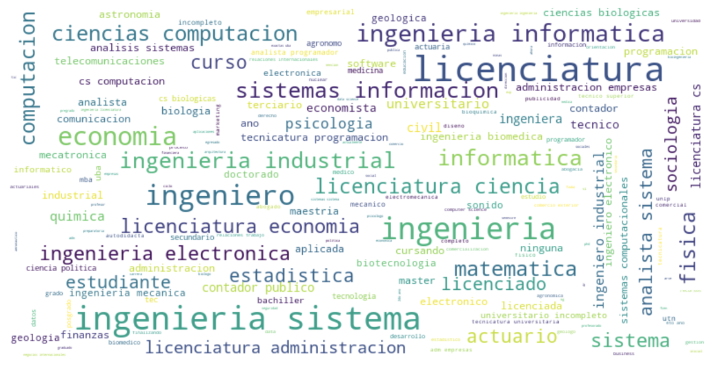

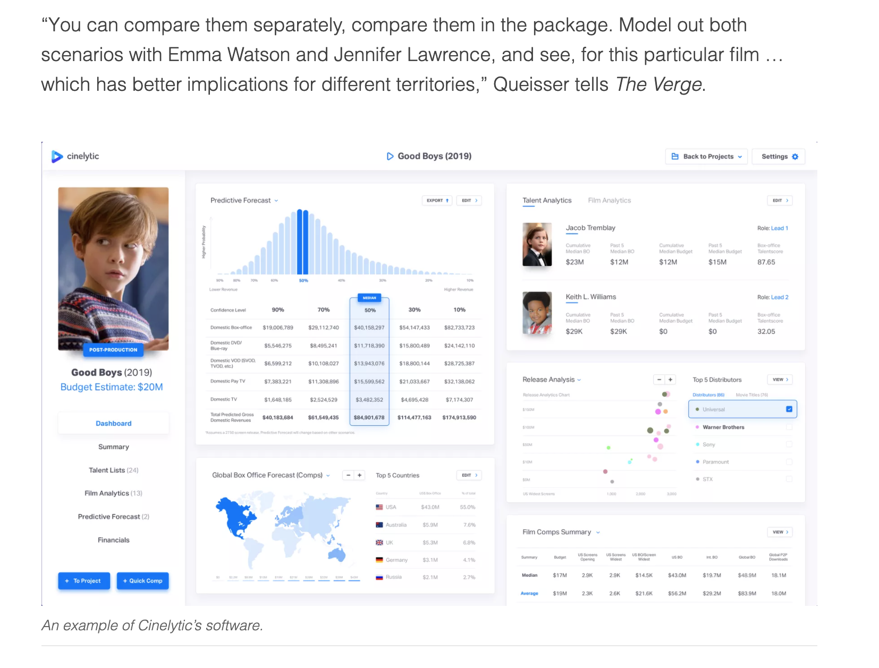
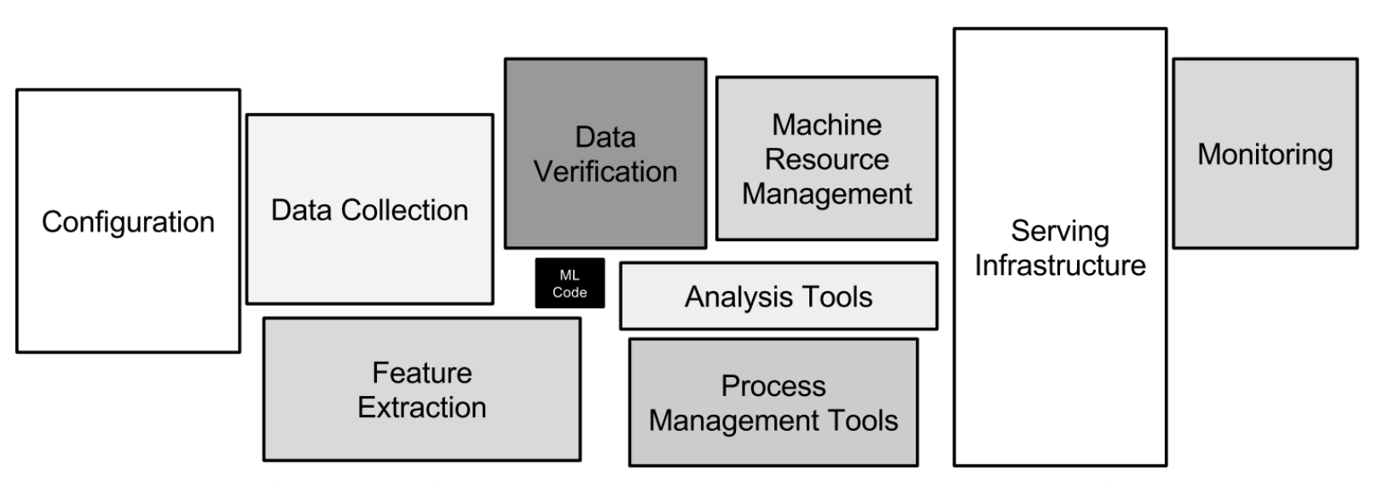
Machine Learning Práctico 2020 | Clase 1

Slide 3

Agenda
Link a slides
Objetivo del curso
Dinámica
Pre-requisitos
Classroom
Grupo de facebook
Teóricas / Prácticas
Teórica
Definiciones
Metodología
Práctica
Presentación de la problemática que vamos a trabajar en el curso
Coding slots
Notes:
Clase
definicion de machine learning
data science
data products
es necesario machine learning?
que problema queremos resolver?
KPIs vs metricas de laboratorio
dataset splitting (tiene que reflejar el escenario real)
Metodologia
concer el dataset: hipotesis
gradiente de test de hipotesis: data viz, analisis exploratorio, tests de hipotesis
baseline end2end modelling
error analysis
iterate
Intro a dataset que vamos a trabajar
Candidato IMDB
https://data.world/data-society/imdb-5000-movie-dataset
Problematica de negocio candidata: prediccion de genero | prediccion de rating
Motivacion
KPIs
Definición de metrica de laboratorio
Exploración somera de los datos
Entender los datos
que columnas hay? de que tipo? como se distribuyen?
como correlacionan con el target?

Slide 4
Objetivo del curso
Utilizar un caso de negocio ficticio como excusa para abordar algunas técnicas y metodologías útiles para crear valor con Machine Learning

Slide 5
Backgrounds heterogeneos

Slide 6
Pre-requisitos: la herramienta para enfocar el curso
Gradiente:
Significado y utilización en optimización de funciones. Regla de la cadena
Probabilidad:
Noción de esperanza, esperanza condicional y test de hipótesis
Programación:
Funciones, módulos, algunas técnicas de visualización, paquetes estadísticos.

Slide 7
Dinámica
Clase práctica
Clase de consultas
Revisitamos algún contenido
Repasamos algún ejercicio de la guia
Revisamos alguna pregunta del cuestionario de la clase anterior
Clase teórica
Clase Teórica
Clase Práctica
In class tasks
Guías de ejercicios por clase
Multiple choice por clase para entregar por clase

Slide 8

Anuncios y material
Todo el material va a estar en http://bit.ly/ml-practico
Lo vamos a subir a medida que vamos dando los contenidos
Los anuncios y demás ocurrirán en el grupo de facebook: http://bit.ly/ml-practico-fb Si no te sumaste aun, usá el link para solicitar sumarte

Slide 9
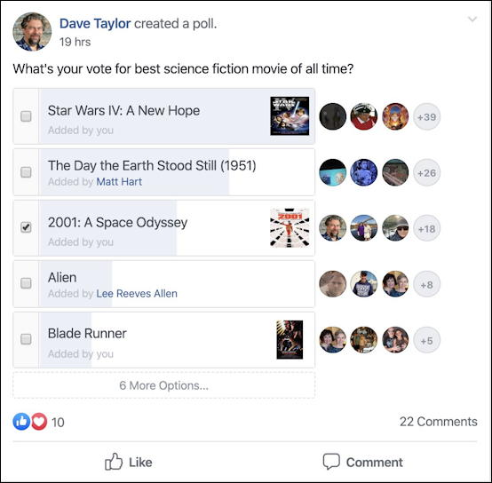
Preguntas y respuestas

Slide 10
Empecemos!

Slide 11
Algunas definiciones
Artificial Intelligence
The theory and development of computer systems able to perform tasks normally requiring human intelligence, such as visual perception, speech recognition, decision-making, and translation between languages. (Oxford)
Machine Learning
“Machine learning is the study of computer algorithms that allow computer programs to automatically improve through experience [2].” An algorithm can be thought of as a set of rules/instructions that a computer programmer specifies, which a computer is able to process. (Mitchell)
Data Science

Slide 12
Algunas definiciones
Artificial Intelligence
The theory and development of computer systems able to perform tasks normally requiring human intelligence, such as visual perception, speech recognition, decision-making, and translation between languages. (Oxford)
Machine Learning
“Machine learning is the study of computer algorithms that allow computer programs to automatically improve through experience [2].” An algorithm can be thought of as a set of rules/instructions that a computer programmer specifies, which a computer is able to process. (Mitchell)
Data Science

Slide 13
Algunas definiciones
Artificial Intelligence
The theory and development of computer systems able to perform tasks normally requiring human intelligence, such as visual perception, speech recognition, decision-making, and translation between languages. (Oxford)
Machine Learning
“Machine learning is the study of computer algorithms that allow computer programs to automatically improve through experience [2].” An algorithm can be thought of as a set of rules/instructions that a computer programmer specifies, which a computer is able to process. (Mitchell)
Data Science
🤔

Slide 14
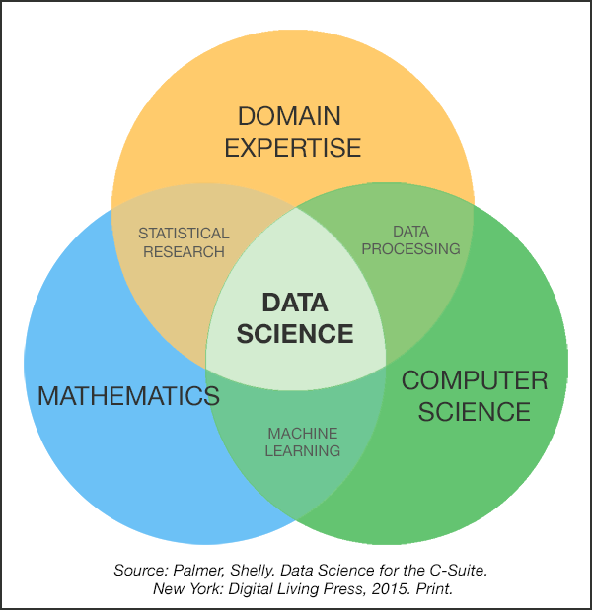
Data Science

Slide 15
Equipos que construyen data products
Backend engineer
Machine Learning engineer
Data Engineer
Data Scientist
Frontend engineer
UX
Manager

Slide 16
Machine Learning en el eter

Slide 17
Todas las complejidades con las que no vamos a lidiar
Notes:
Contar todas las dificultades que hay en un data product que en este curso no vamos a lidiar
Lo que vamos a hacer es mas o menos lo que haría un data scientist en un equipo de machine learning

Slide 18
Data products
Productos. Value proposition
Productos de datos
Key Performance Indicators (KPIs)
Metricas offline
Machine Learning es una partecita

Slide 19
Business case
Qué quiero lograr?
Cómo me voy a dar cuenta que lo logré?
Condiciones de frontera
Time to market
Real time vs batch
Datos disponibles
etc
Espacio de soluciones posibles

Slide 20
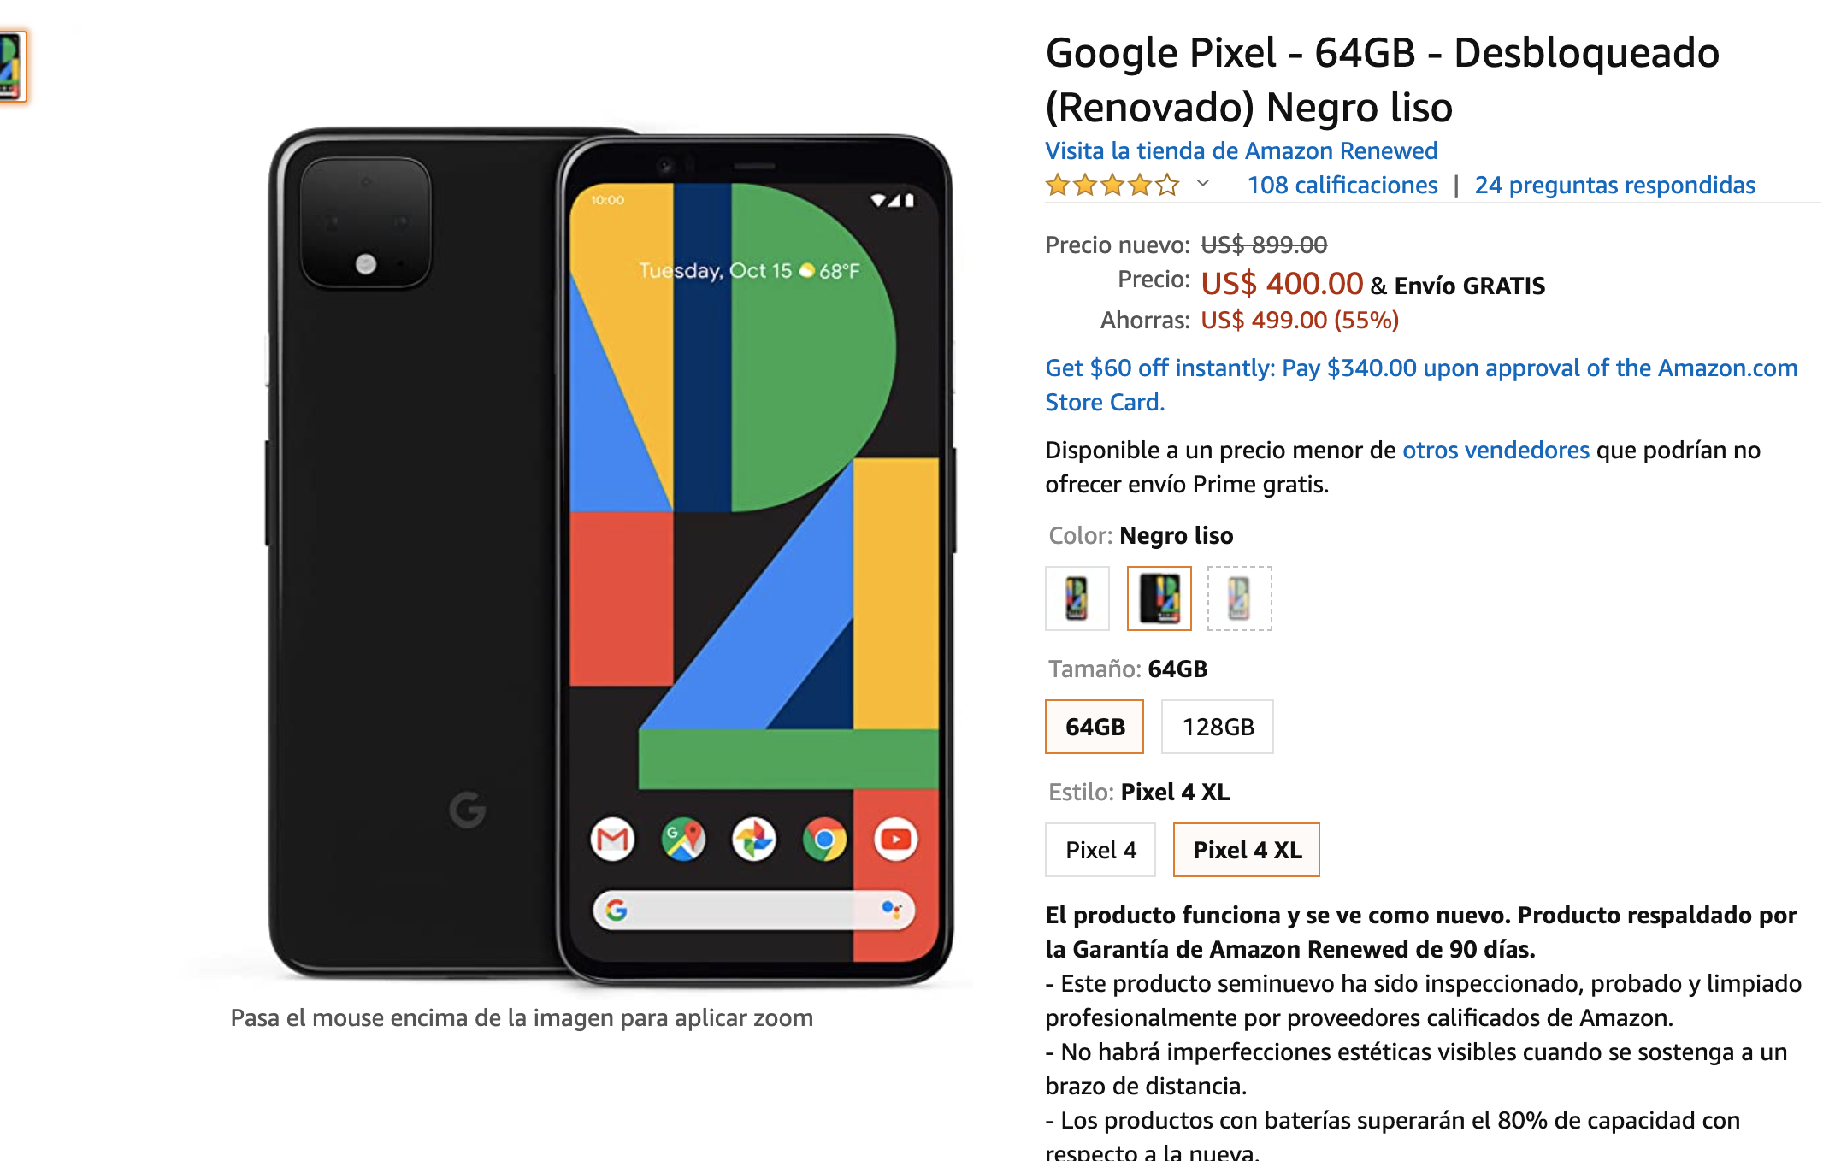
Business case: Ejemplo de recomendaciones en e-commerce

Slide 21
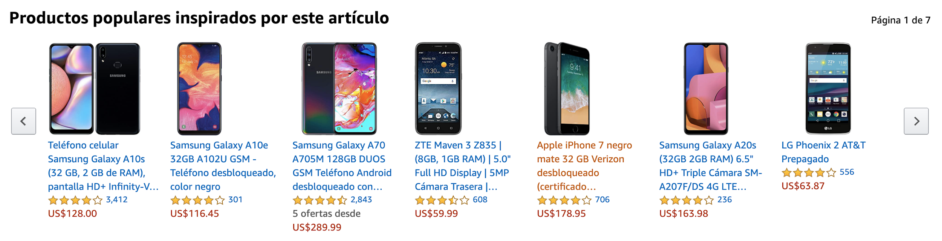
Business case: Ejemplo de recomendaciones en e-commerce

Slide 22
Business case: Ejemplo de recomendaciones en e-commerce
Qué quiero lograr?
Mejorar la experiencia del sitio a través de recomendaciones
Aumentando el engagement
Facilitando que el usuario pueda encontrar lo que busca
Cómo me voy a dar cuenta que lo logré?
Ventas atribuidas, Click Through Rate
Condiciones de frontera
Time to market: Primer solución en 3 meses
Real time vs batch: Se puede precalcular, simplifica la complejidad de infraestructura
Datos disponibles: Historia de navegación y compras de los usuarios

Slide 23
Business case: Ejemplo de recomendaciones en e-commerce
Qué quiero lograr?
Mejorar la experiencia del sitio a través de recomendaciones
Aumentando el engagement
Facilitando que el usuario pueda encontrar lo que busca
Cómo me voy a dar cuenta que lo logré?
Ventas atribuidas, Click Through Rate
Condiciones de frontera
Time to market: Primer solución en 3 meses
Real time vs batch: Se puede precalcular, simplifica la complejidad de infraestructura
Datos disponibles: Historia de navegación y compras de los usuarios

Slide 24
Business case: Ejemplo de recomendaciones en e-commerce
Qué quiero lograr?
Mejorar la experiencia del sitio a través de recomendaciones
Aumentando el engagement
Facilitando que el usuario pueda encontrar lo que busca
Cómo me voy a dar cuenta que lo logré?
Ventas atribuidas, Click Through Rate
Condiciones de frontera
Time to market: Primer solución en 3 meses
Real time vs batch: Se puede precalcular, simplifica la complejidad de infraestructura
Datos disponibles: Historia de navegación y compras de los usuarios

Slide 25
Problema con el que vamos a trabajar
Una importante productora quiere asistir a sus guionistas proporcionándoles información que les permita anticiparse a características clave que determinen el éxito de una película

Slide 26
Disclaimer
Este business case es “inventado”
No conozco sobre la industria del cine y que tipo de análisis se suelen hacer
Lecturas: sofy.tv, theverge.com, neilpatel
Los datos necesarios para hacer este ejercicio de forma realista “no están” disponibles de forma pública

Slide 28
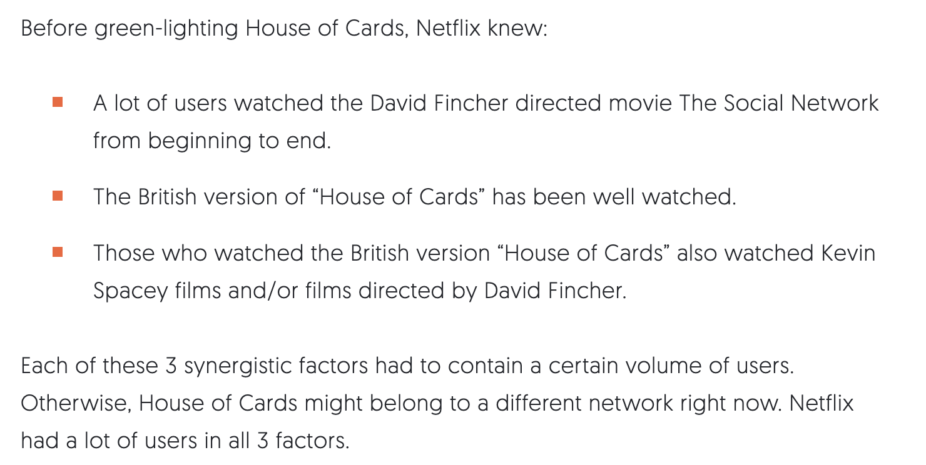

Slide 29
Business case: con el que vamos a trabajar

Slide 30
Business case: con el que vamos a trabajar
Qué quiero lograr?
Aumentar la cantidad de pitches que reciben inversión
Aumentar el retorno de inversión de las películas que se filman
Cómo me voy a dar cuenta que lo logré?
Hay un incremento de un 40% en el porcentaje de pitches que reciben inversión
Un 50% de las películas producidas tienen que generar 5 veces su inversión
Condiciones de frontera
Time to market: 3 meses
Real time vs batch: batch
Datos disponibles
Datos de IMDB

Slide 31
Aprendizaje supervisado

Slide 32
Idea
Tenemos N observaciones sobre una entidad
La entidad la podemos describir por características (features en ingles)
Queremos predecir algo de la entidad (target variable en ingles)
Matematicamente:
x_{i} = vector de características de la i-ésima entidad
y_{i} = target variable asociada a la i-ésima entidad

Slide 33
Ejemplos de aprendizaje supervisado
Predecir si una imagen contiene a un gato
x_{i} = La imagen
y_{i} = 1 si hay un gato, 0 si no
Detectar spam
x_{i} = El mail
y_{i} = 1 si el mail es spam, 0 si no
Predecir el precio de las casas
x_{i} = <barrio, antiguedad, ambientes, superficie, ABL, etc>
y_{i} = precio de venta de la propiedad

Slide 34
Dos tipos de aprendizaje supervisado: Clasificación y Regresión

Slide 35
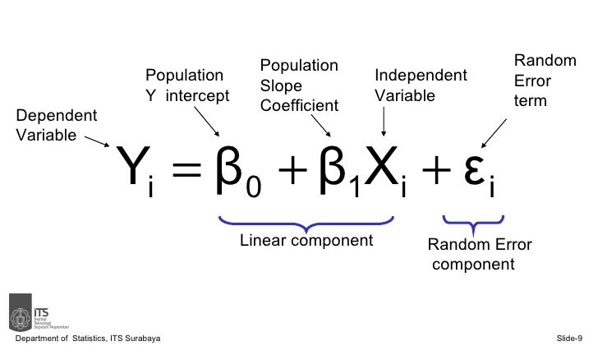
Abriendo la caja: Regresión lineal

Slide 36
Y cómo se qué valores usar para el vector β?
Para eso tenemos los datos
La idea es que ajuste a los datos
Para eso tenemos que poder cuantificar cuán buenos son valores para β.
La función que cuantifica cuán mala es una solución se llama loss function
Hay muchas formas de cuantificar

Slide 37
Y cómo se qué valores usar para el vector β?
Para eso tenemos los datos
La idea es que ajuste a los datos
Para eso tenemos que poder cuantificar cuán buenos son valores para β.
La función que cuantifica cuán mala es una solución se llama loss function
Hay muchas formas de cuantificar

Slide 38
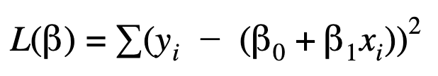
Y cómo se qué valores usar para el vector β?
La forma más común es minimizando el error cuadrático

Slide 39
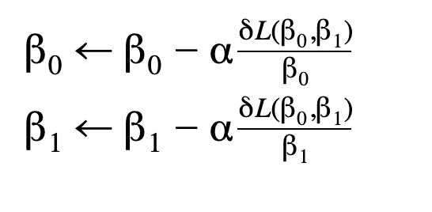
Y como se minimiza? Descenso por el gradiente

Slide 40
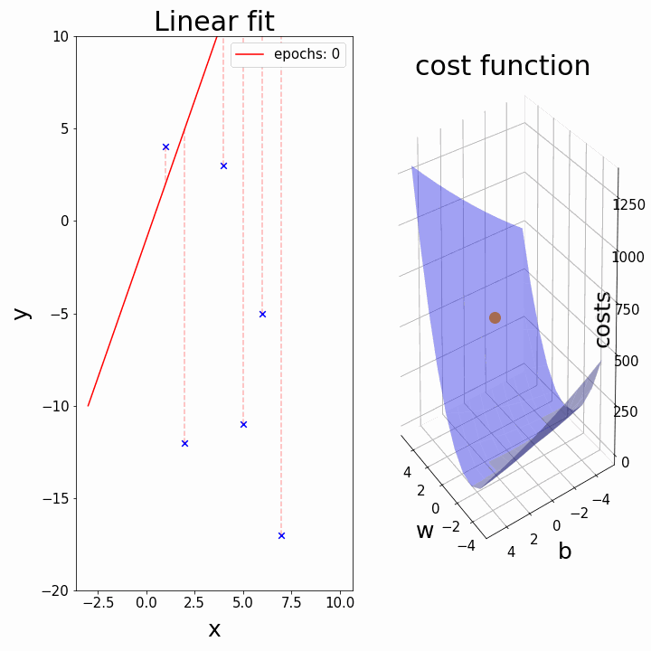
Y como se minimiza? Descenso por el gradiente
Fuente de la animación: este post en medium

Slide 41
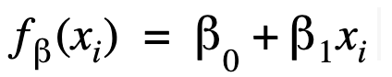
Abstrayendo
Estamos ajustando una función paramétrica
A esta función se le llama modelo
En el caso de regresión lineal en una sola dimensión
Ajustar el modelo corresponde a encontrar los parámetros β que minimizan la loss function
En todos los modelos hay mínimo global? No!

Slide 42
Y qué pasa cuando quiero hacer clasificación?
Basta con cambiar
El modelo para que el conjunto imagen sean los valores 0 y 1 recordar que en clasificación binaria, y_{i} = 0, o y_{i} =1
Se suele lograr teniendo una función que mapee al intervalo (0, 1) y determinando un umbral de corte
La loss function por una que represente mejor el problema
Modelo
Loss function

Slide 43
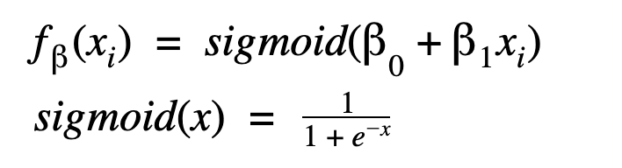

Y qué pasa cuando quiero hacer clasificación?
Basta con cambiar
El modelo para que el conjunto imagen sea el intervalo (0, 1) recordar que en clasificación binaria, y_{i} = 0, o y_{i} =1
La loss function por una que represente mejor el problema
Modelo
Loss function

Slide 44
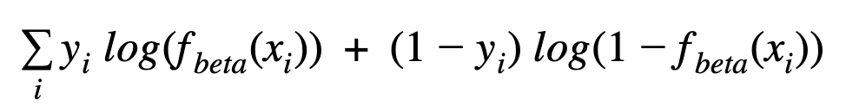
Y qué pasa cuando quiero hacer clasificación?
Basta con cambiar
El modelo para que el conjunto imagen sea el intervalo (0, 1) recordar que en clasificación binaria, y_{i} = 0, o y_{i} =1
La loss function por una que represente mejor el problema
Modelo
Loss function

Slide 45
Qué otro tipo de modelos hay?
Arboles
Support vector machines
Redes neuronales
Ensembles de arboles
Ensembles de cualquiera de los de arriba
Hay más!!

Slide 46
Árboles de decisión
Ejemplo: queremos decidir si vamos a salir a andar en bici
Tenemos el pronóstico y la humedad de muchos días (x_{i})
Tenemos anotado si la pasamos bien o no (y_{i})

Slide 47
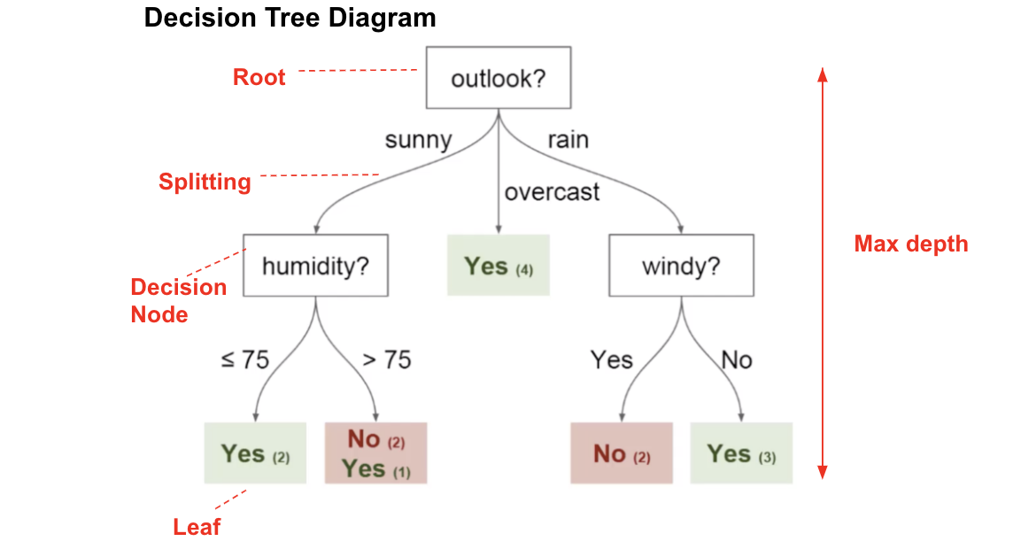
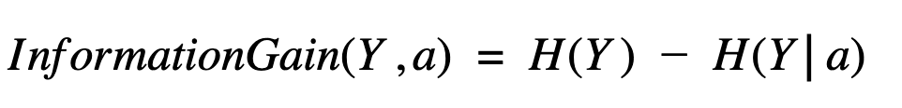
Árboles de decisión

Slide 48
Árboles de decisión

Slide 49
Árboles de decisión

Slide 50
Árboles de decisión

Slide 51
Árboles de decisión

Slide 52
Métricas para evaluar a los modelos

Slide 53
Lema
No siempre la métrica con la que evaluamos a nuestros modelos es la misma que optimizamos
Principalmente porque la métrica puede ser difícil de optimizar
Hay métricas no diferenciables
Metricas costosas computacionalmente
Optimizarlas directamente nos limita las familias de modelos que podemos utilizar
Queremos evaluar en 3 métricas a nuestro modelo y solo podemos optimizar una

Slide 54
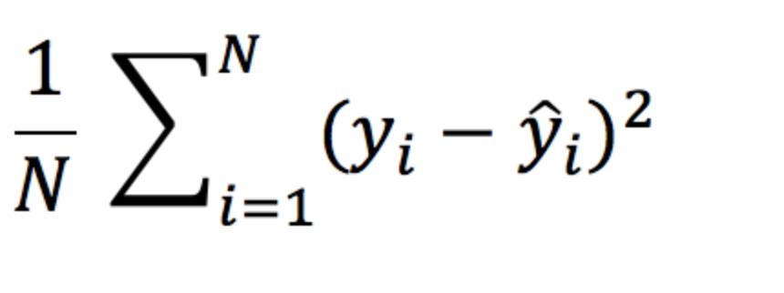
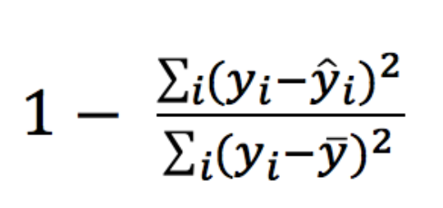
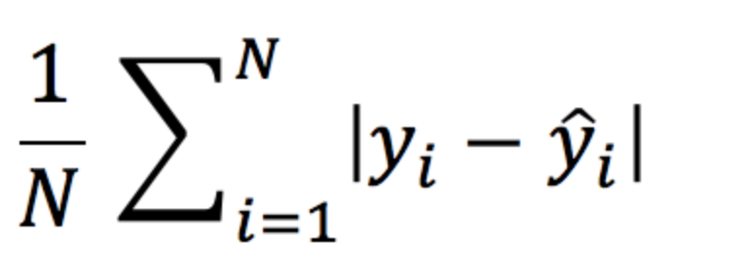
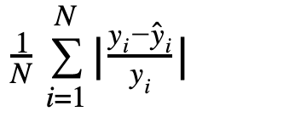
Métricas para evaluar modelos de regresión
Mean squared error
R²
Mean absolute error
Mean absolute percentage error

Slide 55
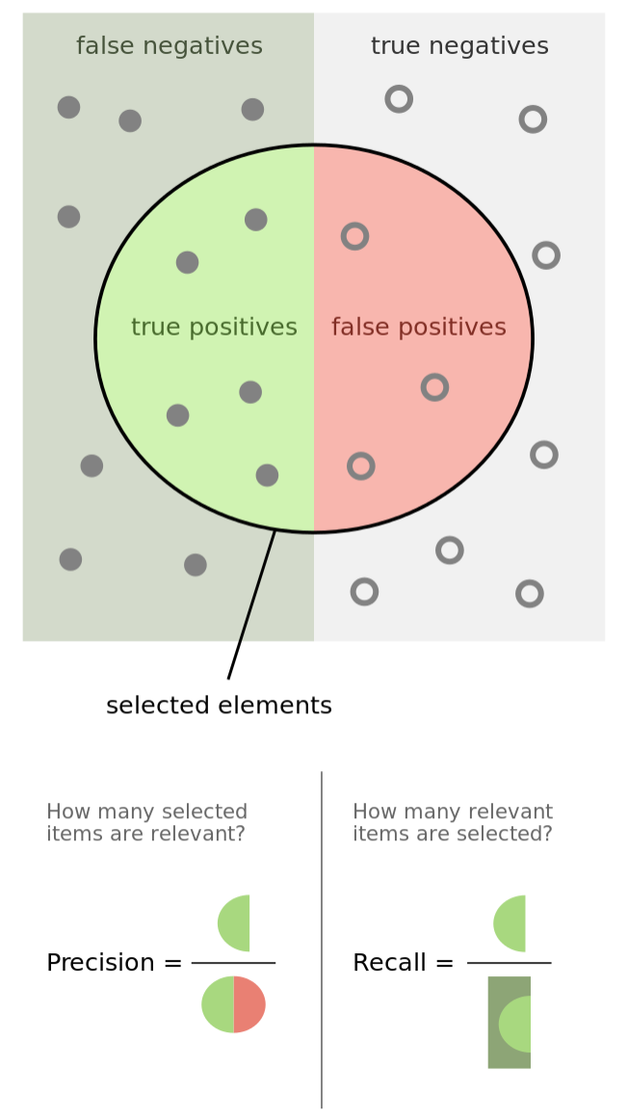
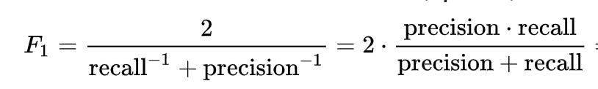
Métricas para evaluar modelos de clasificación

Slide 56
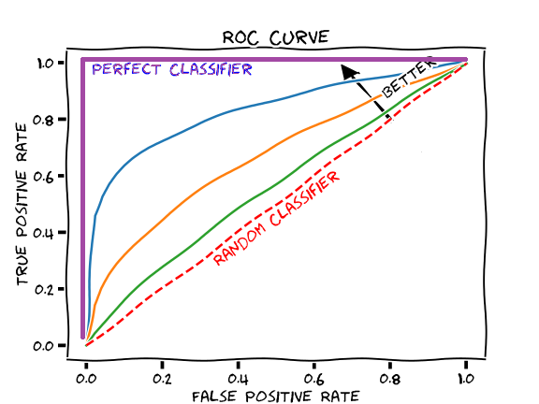
Métricas para evaluar modelos de clasificación

Slide 57
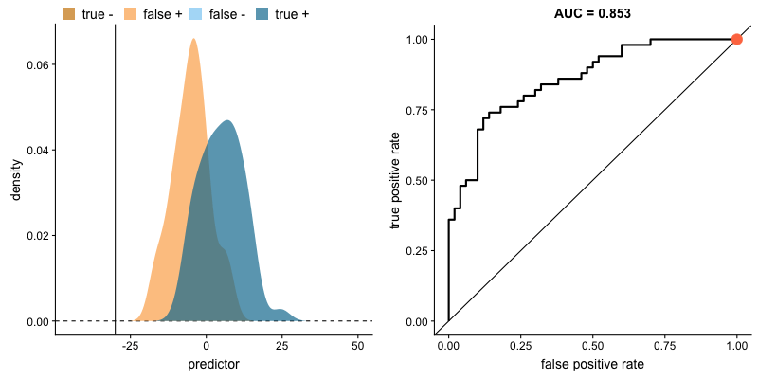
Métricas para evaluar modelos de clasificación
Fuente de la animación: este post

Slide 58
Metodología
trying not to drift and find value

Slide 59
Market pull vs technology push
Qué necesito para resolver este problema vs Quiero usar esta técnica re linda

Slide 60
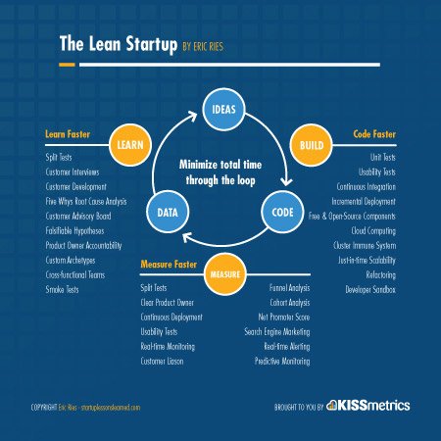
Be Lean!
Lectura recomendada: data jujitsu DJ Patil
Are the people who solve them superhuman data scientists who can come up with better ideas in five minutes than most people can in a lifetime? Are they magicians of applied math who can cobble together millions of lines of code for high-performance machine learning in a few hours? No. Many of them are incredibly smart, but meeting big problems head-on usually isn’t the winning approach. There’s a method to solving data problems that avoids the big, heavyweight solution, and instead, concentrates building something quickly and iterating. Smart data scientists don’t just solve big, hard problems; they also have an instinct for making big problems small.

Slide 61
Criterio pareto: lo excelente es enemigo de lo bueno
Muchas veces con cubrir el 80% del problema alcanza

Slide 62
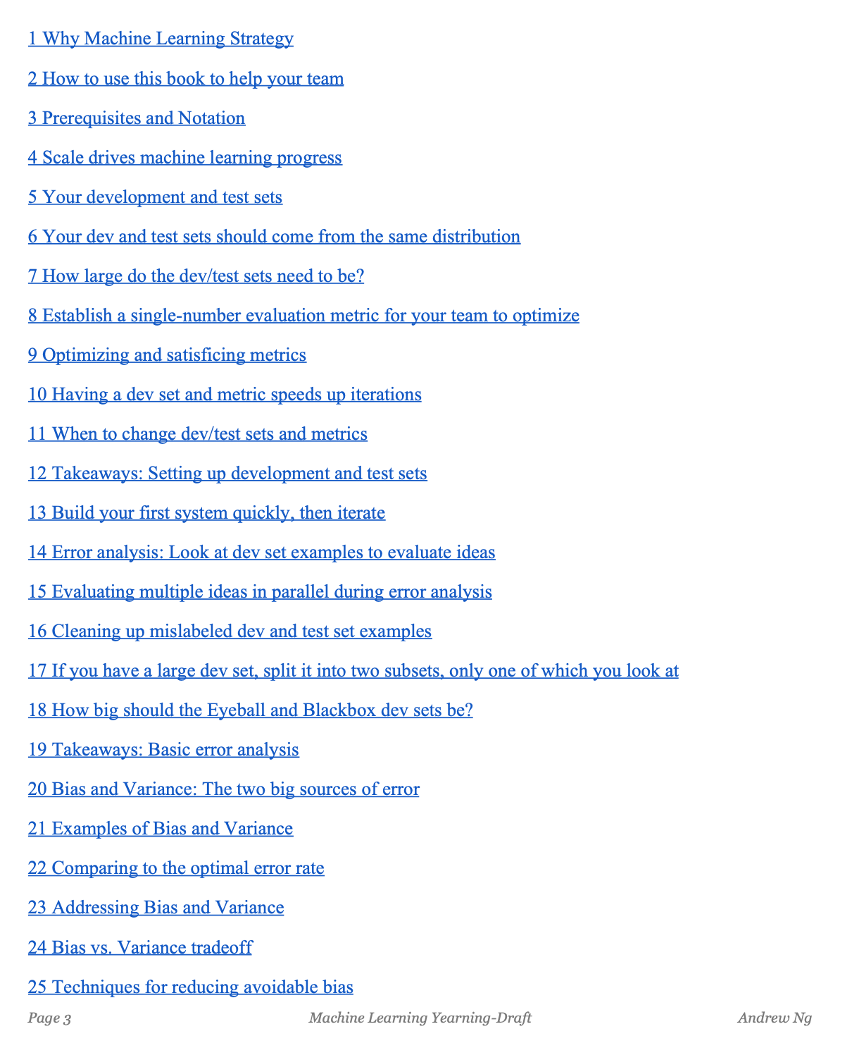
Machine Learning yearning
El libro es oro puro
Este índice es una parte →
Cosas que quiero rescatar
Crear un end2end es tu primera misión
Error analysis is your friend
Training set distribution
Cómo debería elegir mi métrica offline?
Hay mucho mas!!! pero ahora no lo voy a mencionar :P

Slide 63
Crear un end2end (solución completa) es tu primera misión
Comenzar sencillo, luego complejizar
No perderse en un detalle que podría ser irrelevante
Asegurarse que todo tiene sentido
ETL (Extract Transform and Load, a.k.a. data extraction and processing)
training
evaluation
serving
Invertir nuestro tiempo en donde más duele

Slide 64
Crear un end2end (solución completa) es tu primera misión
Comenzar sencillo, luego complejizar
No perderse en un detalle que podría ser irrelevante
Asegurarse que todo tiene sentido
ETL (Extract Transform and Load, a.k.a. data extraction and processing)
training
evaluation
serving
Invertir nuestro tiempo en donde más duele

Slide 65
Crear un end2end (solución completa) es tu primera misión
Comenzar sencillo, luego complejizar
No perderse en un detalle que podría ser irrelevante
Asegurarse que todo tiene sentido
ETL (Extract Transform and Load, a.k.a. data extraction and processing)
training
evaluation
serving
Invertir nuestro tiempo en donde más duele

Slide 66
Crear un end2end (solución completa) es tu primera misión
Comenzar sencillo, luego complejizar
No perderse en un detalle que podría ser irrelevante
Asegurarse que todo tiene sentido
ETL (Extract Transform and Load, a.k.a. data extraction and processing)
training
evaluation
serving
Nos permite invertir nuestro tiempo en donde más duele en futuras iteraciones

Slide 67
Crear un end2end (solución completa) es tu primera misión
Comenzar sencillo, luego complejizar
No perderse en un detalle que podría ser irrelevante
Asegurarse que todo tiene sentido
ETL (Extract Transform and Load, a.k.a. data extraction and processing)
training
evaluation
serving
Nos permite invertir nuestro tiempo en donde más duele en futuras iteraciones
Asegurar cierta reproducibilidad

Slide 68
Métrica offline vs KPI
KPI
Mide el efecto de nuestro modelo en la realidad
Generalmente no se puede calcular en el laboratorio
Métrica offline
Es una métrica standard (e.g. accuracy, f1, roc auc)
Nos permite benchmark contra papers, blogs, etc
Debería ser un proxy de la calidad del modelo

Slide 69
Train and validation set distribution
Queremos que represente lo más fielmente posible el escenario donde será utilizado el modelo
Alternativas y trade offs
Random splitting
e.g. cats and dogs prediction
Stratified
e.g. imbalanced classification
By timestamp
e.g. spam filtering, time series

Slide 70
Error analysis is your friend
Sirve para iterar el modelo
Tomar N ejemplos donde el modelo falla en la predicción
Revisarlos a mano: qué puede estar pasando?
Elaborar posibles problemas y contar porotos
Abordar el problema que más aparece
es el que más impacto va a tener en la metrica

Slide 71

Error analysis: ejemplo con predictor de gatos

Slide 72
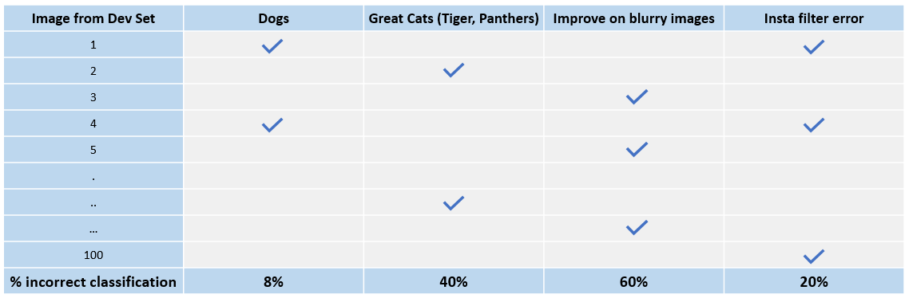
Error analysis: ejemplo con predictor de gatos

Slide 73
Marco para tomar decisiones
Hipótesis
Experimentos
Decisiones
Costos del experimento
Riesgo de no hacer nada (default action, hipótesis nula)
Notes:
Siempre que creemos que algo es una

Slide 74
Marco para tomar decisiones
Contexto: La métrica (accuracy, f1, roc auc) me da muy baja en test
Hipotesis: La distribución del train y test set difieren
Experimento: Entreno un modelo para distinguir entre ejemplos de training y test set
Decisión: Hacer el train / test splitting diferente
Costo: Bajo
Riesgo: Estamos a ciegas respecto a la performance del modelo en producción
Notes:
Siempre que creemos que algo es una

Slide 75
Marco para tomar decisiones
Contexto: La métrica (accuracy, f1, roc auc) me da muy baja en test
Hipotesis: La distribución del train y test set difieren
Experimento: Entreno un modelo para distinguir entre ejemplos de training y test set
Decisión: Hacer el train / test splitting diferente
Costo: Bajo
Riesgo: Estamos a ciegas respecto a la performance del modelo en producción
Notes:
Siempre que creemos que algo es una

Slide 76
Marco para tomar decisiones
Contexto: La métrica (accuracy, f1, roc auc) me da muy baja en test
Hipotesis: La distribución del train y test set difieren
Experimento: Entreno un modelo para distinguir entre ejemplos de training y test set
Decisión: Hacer el train / test splitting diferente
Costo: Bajo
Riesgo: Estamos a ciegas respecto a la performance del modelo en producción
Notes:
Siempre que creemos que algo es una

Slide 77
Marco para tomar decisiones
Contexto: La métrica (accuracy, f1, roc auc) me da muy baja en test
Hipótesis: La distribución del train y test set difieren
Experimento: Entreno un modelo para distinguir entre ejemplos de training y test set
Decisión: Hacer el train / test splitting diferente
Costo: Bajo
Riesgo: Estamos a ciegas respecto a la performance del modelo en producción
Notes:
Siempre que creemos que algo es una

Slide 78
Marco para tomar decisiones
Contexto: Nos piden hacer un forecasting para optimizar la compra de insumos en un negocio
Hipótesis: Se puede hacer una reducción de al menos 15% en las pérdidas con un forecasting
Experimento: Usamos los datos de oráculo como forecasting perfecto para simular cuanto hubiéramos comprado
Decisión: Hacer o no forecasting
Costo: Bajo
Riesgo: Podríamos terminar haciendo un sistema que no tenga el efecto esperado
Notes:
Siempre que creemos que algo es una

Slide 79
Marco para tomar decisiones
Contexto: Nos piden hacer un forecasting para optimizar la compra de insumos en un negocio
Hipótesis: Se puede hacer una reducción de al menos 15% en las pérdidas con un forecasting
Experimento: Usamos los datos de oráculo como forecasting perfecto para simular cuanto hubiéramos comprado
Decisión: Hacer o no forecasting
Costo: Bajo
Riesgo: Podríamos terminar haciendo un sistema que no tenga el efecto esperado
Notes:
Siempre que creemos que algo es una

Slide 80
Técnicas para evaluar una hipótesis
Foco: Rigurosidad vs Costo vs Riesgo
Test de hipótesis estadístico
Hay que asegurarse de usarlo bien. No hacer p-hacking! Significancia estadística vs Diferencia relevante
Visualización
Usar tu GPU nativa (👀) para ver cambios relevantes. Boxplots, error bars and bootstrapped confidence intervals allowed ;)
A/B test
The cheapest control double blinded experiment. Possibly expensive
Human in the middle
Human performance on a task as a proxy
Notes:
Siempre que creemos que algo es una

Slide 81
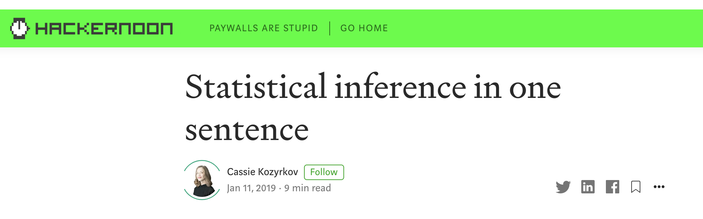
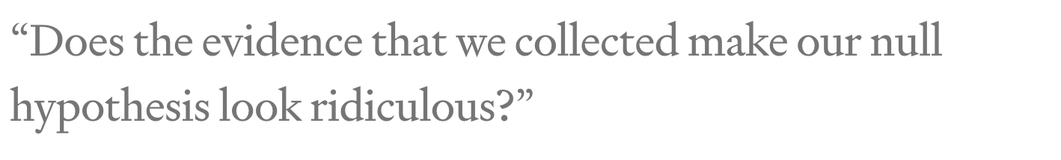
full post here

Slide 82
Step 1: What’s the default action?
Step 2: What’s the alternative action?
Step 3: What’s the null hypothesis?
Step 4: What’s the alternative hypothesis?
Collect data
How you frame your decision-making is important. Not all decisions lend themselves to the approach taught in STAT101.
You should get into the habit of learning nothing more often, because if you insist on learning something beyond the data every time you test hypotheses, you will learn something stupid. p-hacking

Slide 83
Ejemplo: personalización en un motor de búsqueda
Default action: implementar personalización con preferencias del usuario en los resultado
Alternative action: no implementar personalización y trabajar en otra iniciativa en ese tiempo. Costo de oportunidad
Null hypothesis: Los usuarios exhiben patrones de búsqueda distintivos que pueden ser explotados para mostrar resultados más relevantes medible en un 10% menor de bounce rate
Alternative hypothesis:

Slide 84
¿Contra qué compite?
Costo de oportunidad
Cuando hacemos X no hacemos otra cosa
Se deriva de estar con mindset market pull (y no technology push)

Slide 85
Hands on!

Slide 86


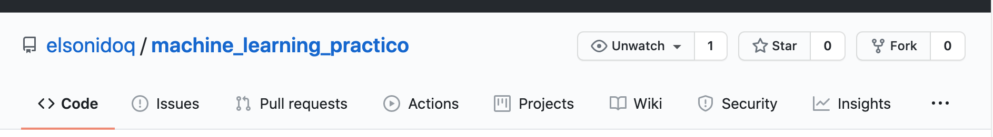
Forkeá el repo
https://github.com/elsonidoq/machine_learning_practico

Slide 87
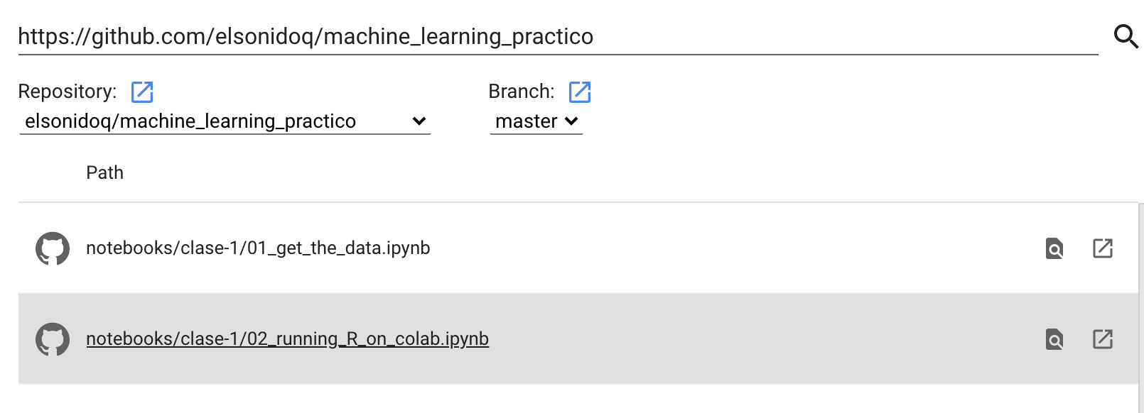
A word on languages
Todo el material de notebooks esta en Python porque no se R
Las guías de ejercicios son agnósticas al lenguaje
Es posible correr código R en colab

Slide 88
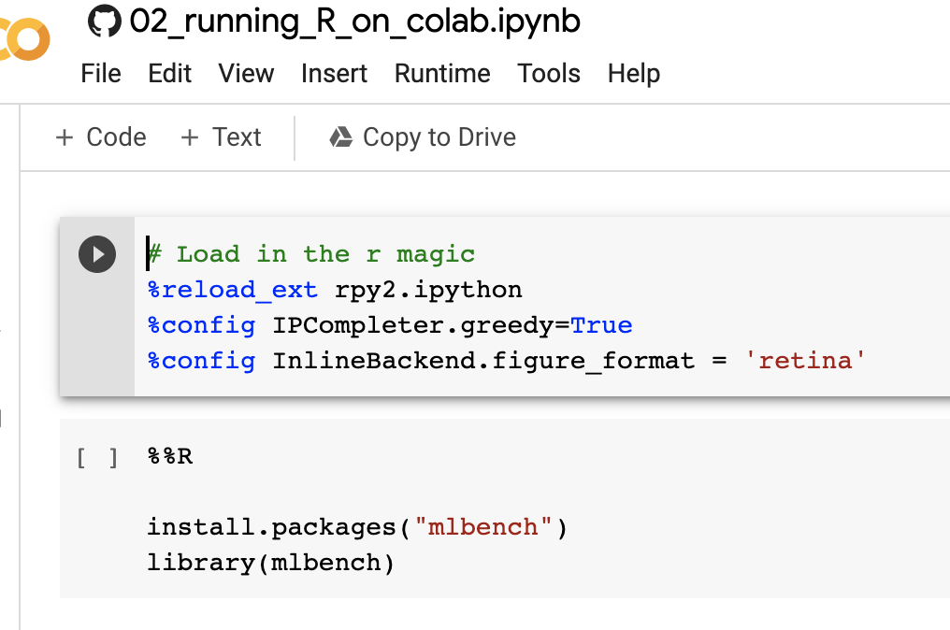
A word on languages
Todo el material de notebooks esta en Python porque no sé R
Las guías de ejercicios son agnósticas al lenguaje
Es posible correr código R en colab

Slide 89
Open Source
Si hiciste algo que te parece bueno, mandame un un pull request

Slide 90
Si lo vas a usar local: Git ABC
git clone https://github.com/elsonidoq/machine_learning_practico.git
O con tu repo forkeado!
git add <archivo que quiero subir a github>
git commit -m “avance en XYZ”
git push origin HEAD

Slide 91
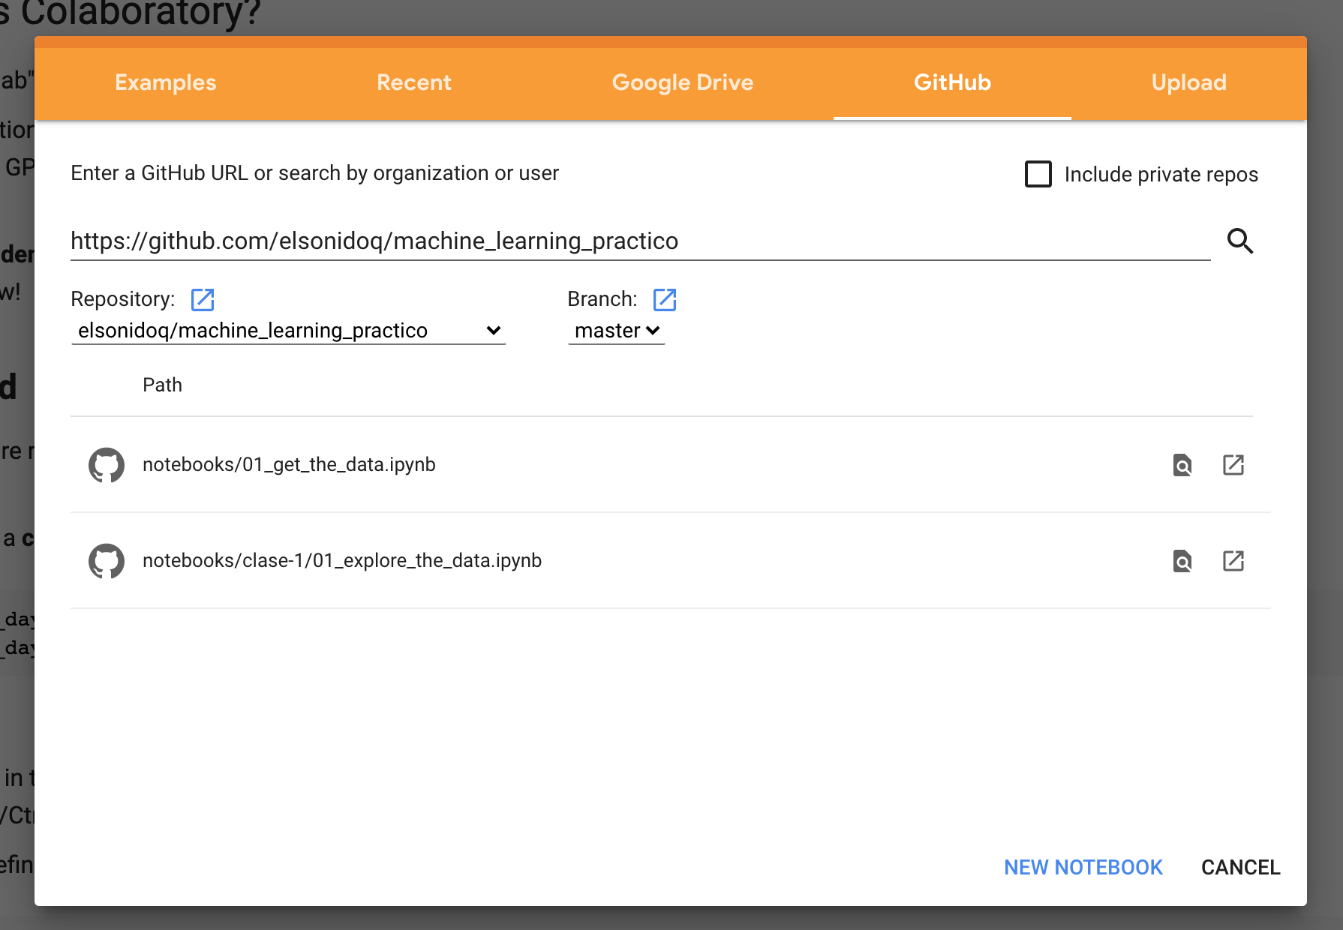
Getting the data into your google drive

Slide 92
Ahora es tu turno
Lleva los datos a tu google drive (15 minutos)

Slide 93
Guia de ejercicios

Slide 95
Exploring the data

Slide 96
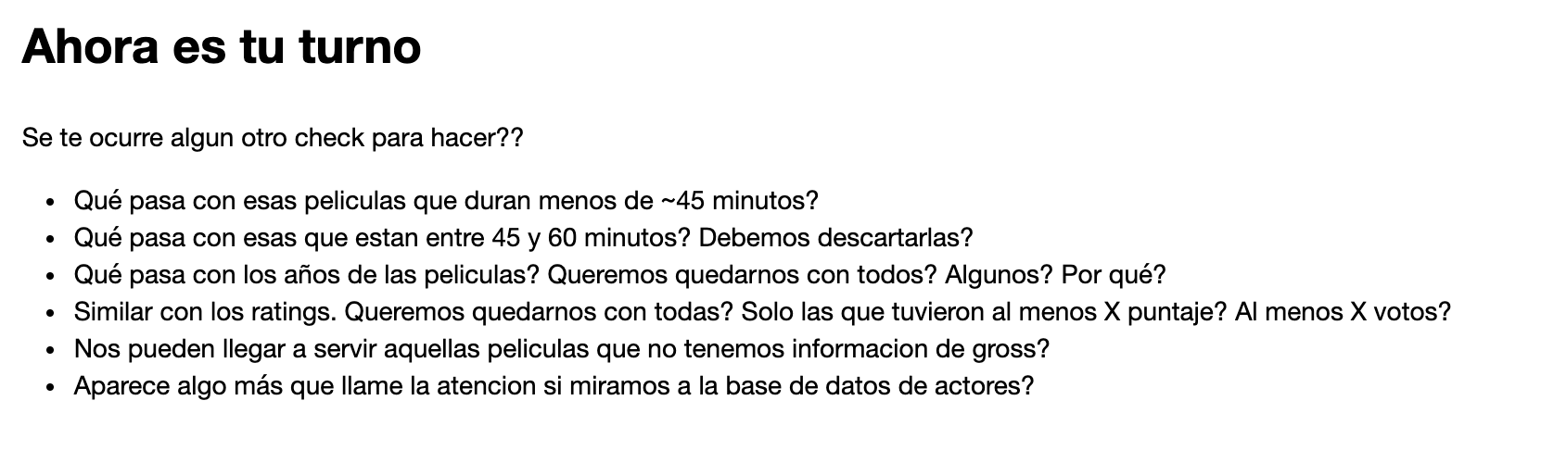

Slide 97
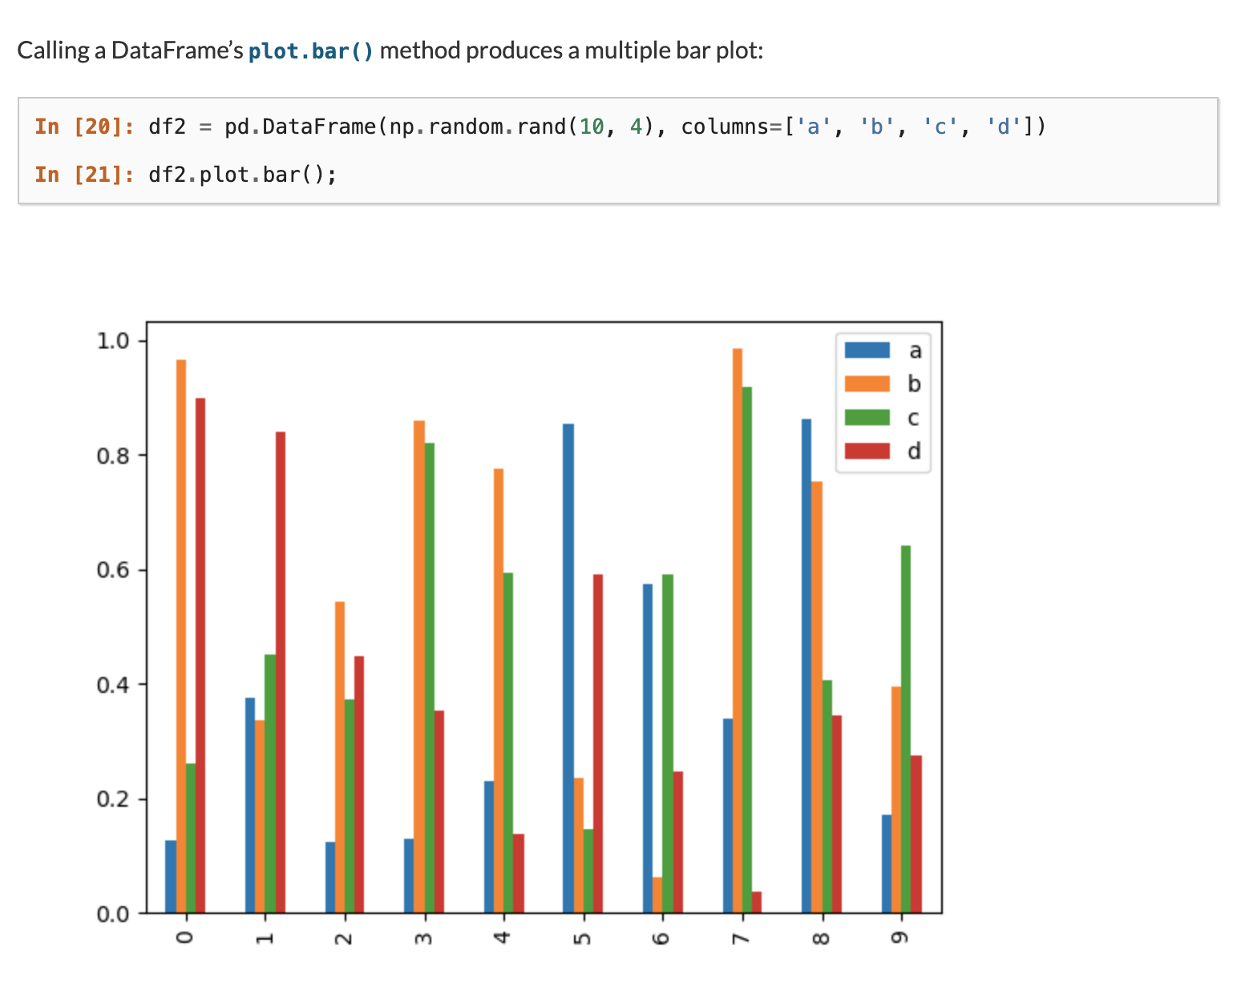

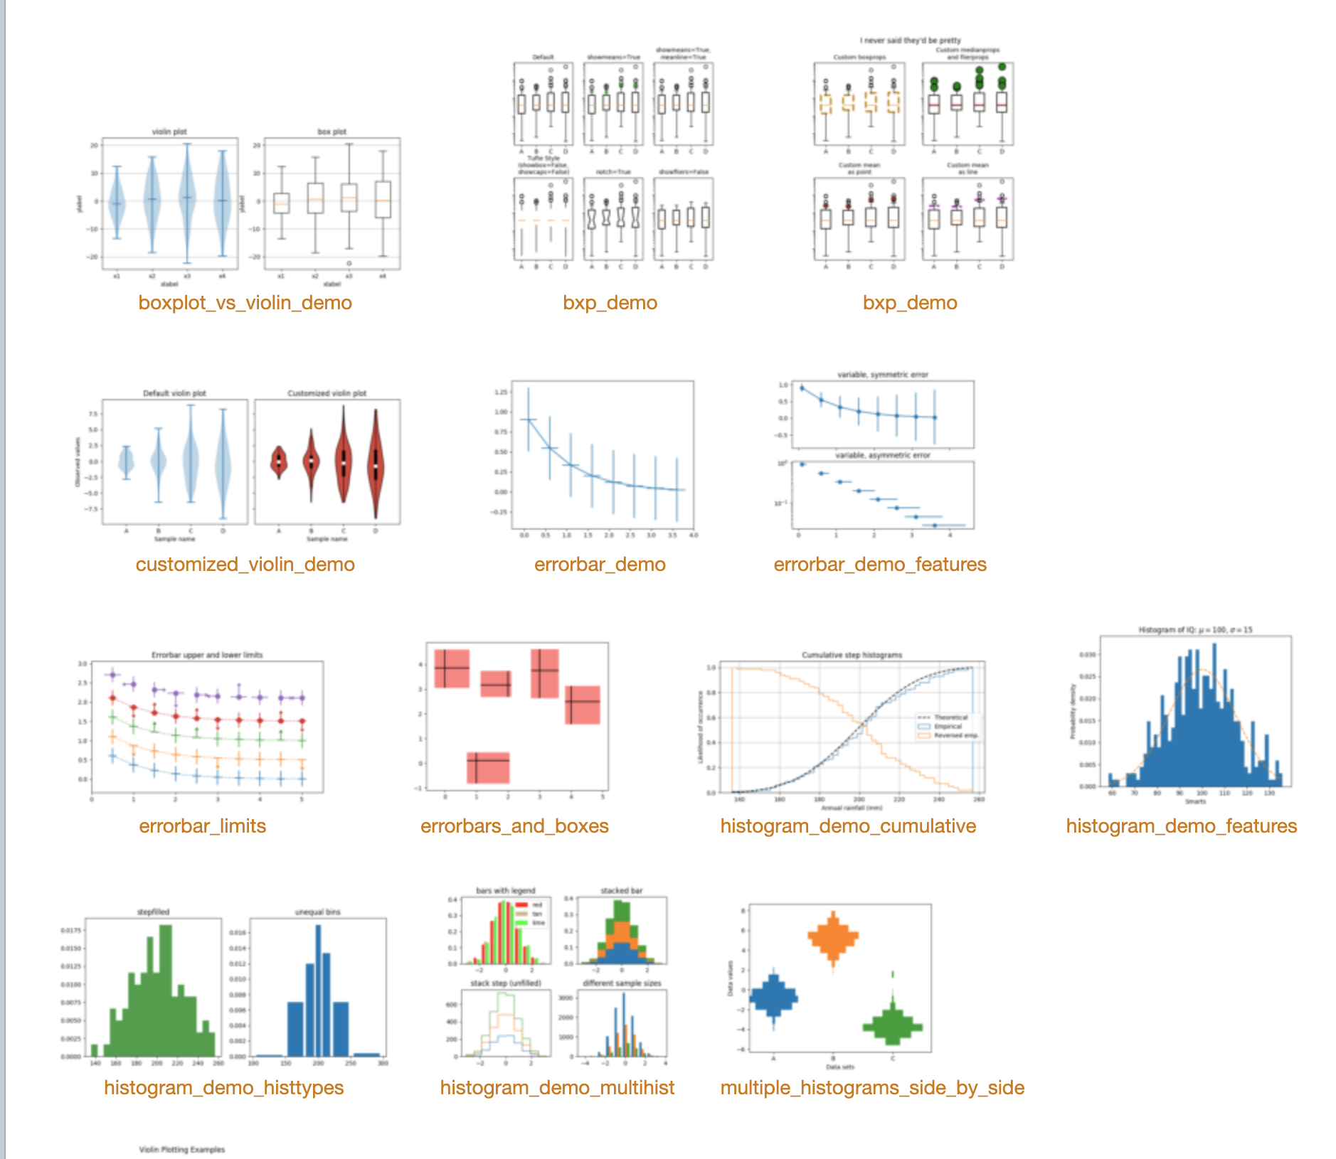
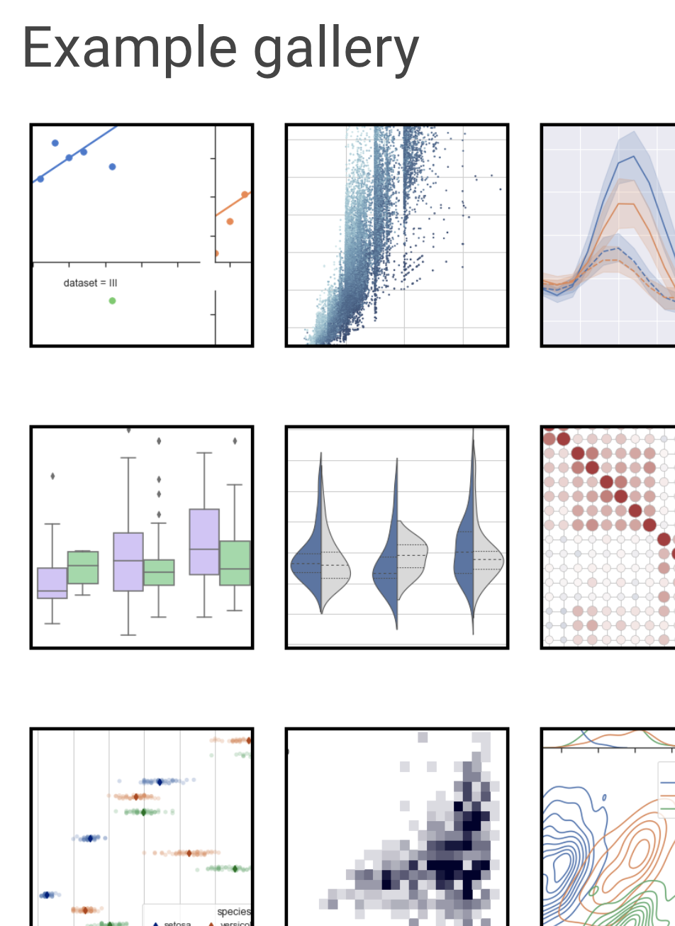

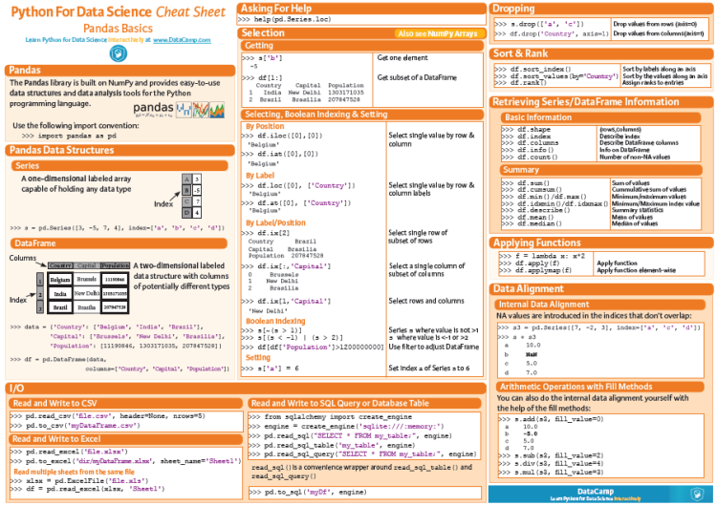
Como seguir...

Slide 98
Problem framing
Regresión? Predecir la cantidad dólares de de gross?
Clasificación? de las películas que generaron al menos X dólares?
Otro?
Cómo se va a usar el modelo?
Los ratings son un buen proxy?
Qué features tiene sentido incluir?
Qué métrica de evaluación vamos a usar?
Cómo vamos a partir el training set del test set?

Slide 99
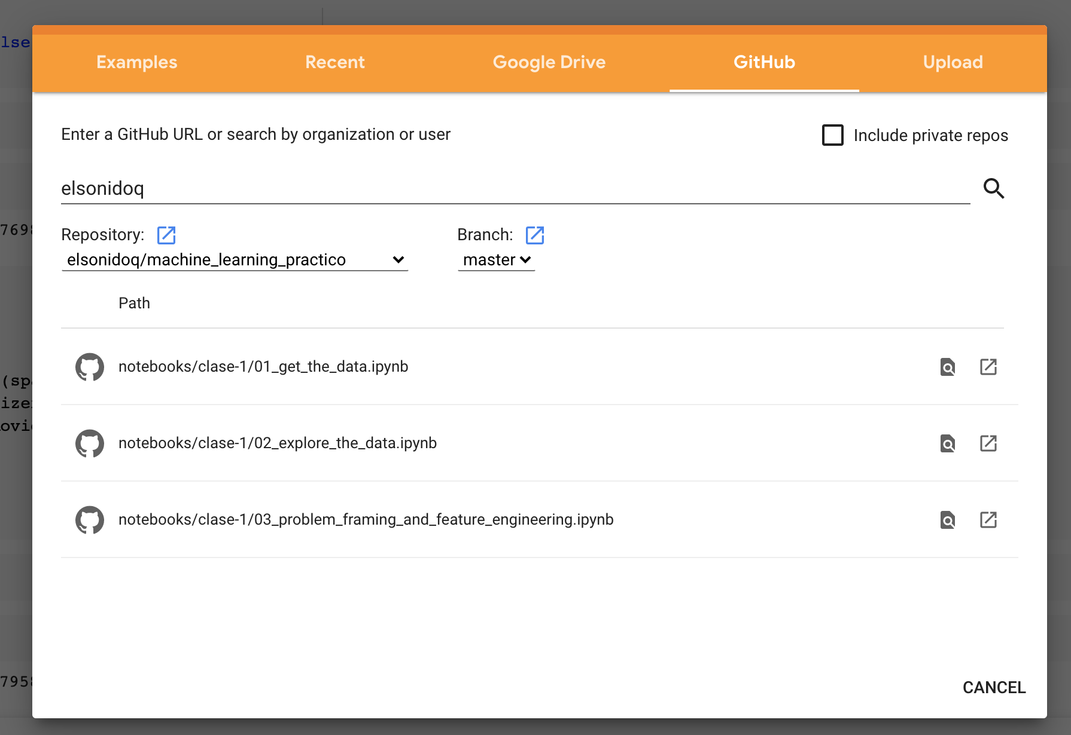
Problem framing

Slide 100
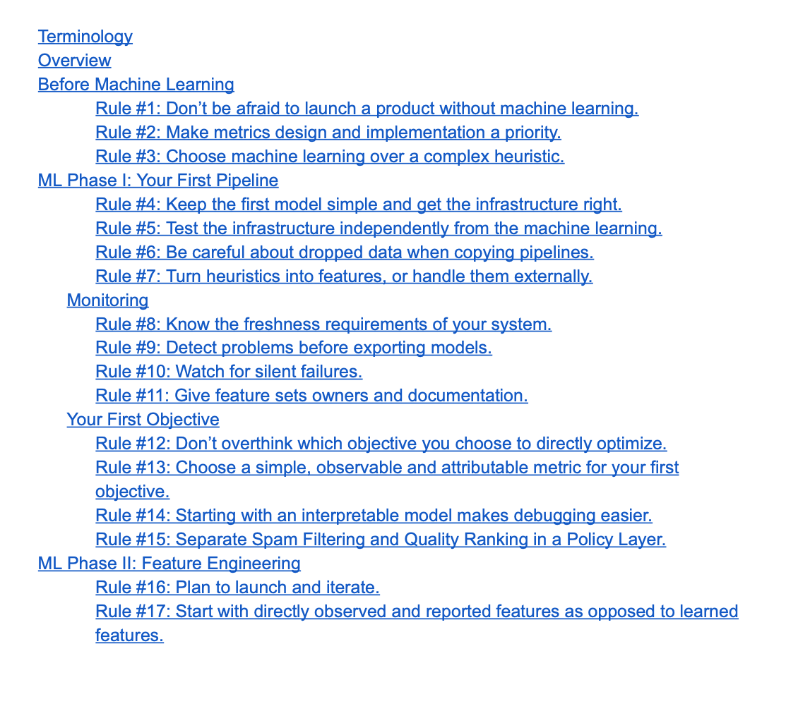
The rules of machine learning
Para más detalles: PDF, Pagina

Slide 101
mostrar esto?
http://karpathy.github.io/2019/04/25/recipe/

